Slide 1



EL FESTIVAL DE
HIELO DE HARBIN
Noreste de China

Slide 2
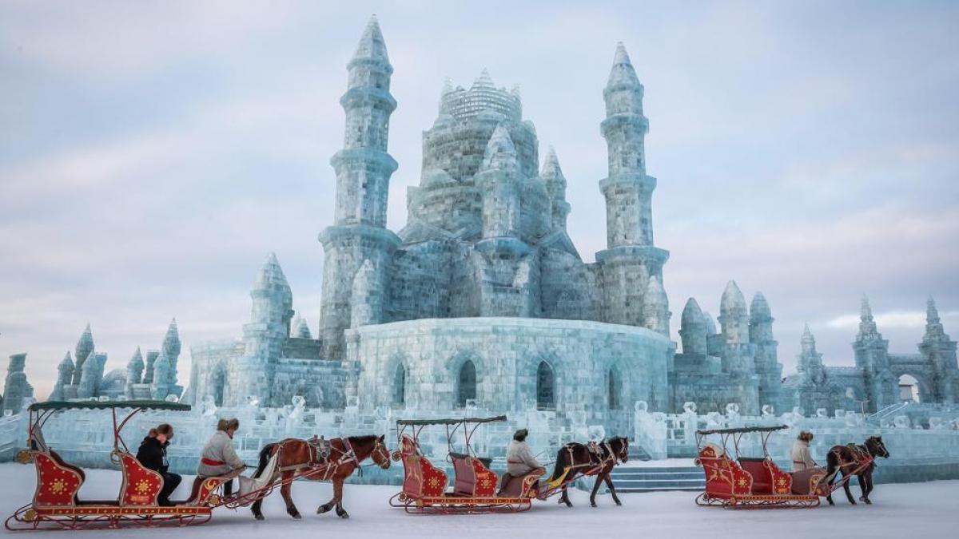

Slide 3
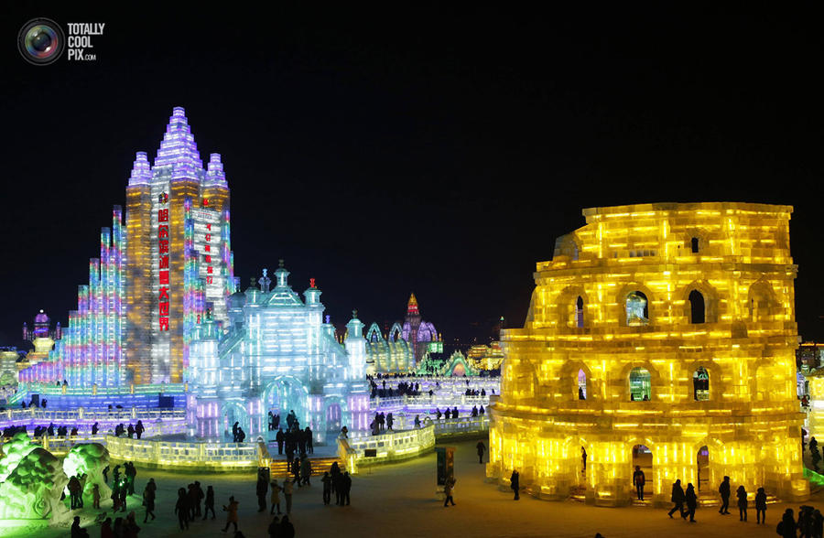

Slide 4
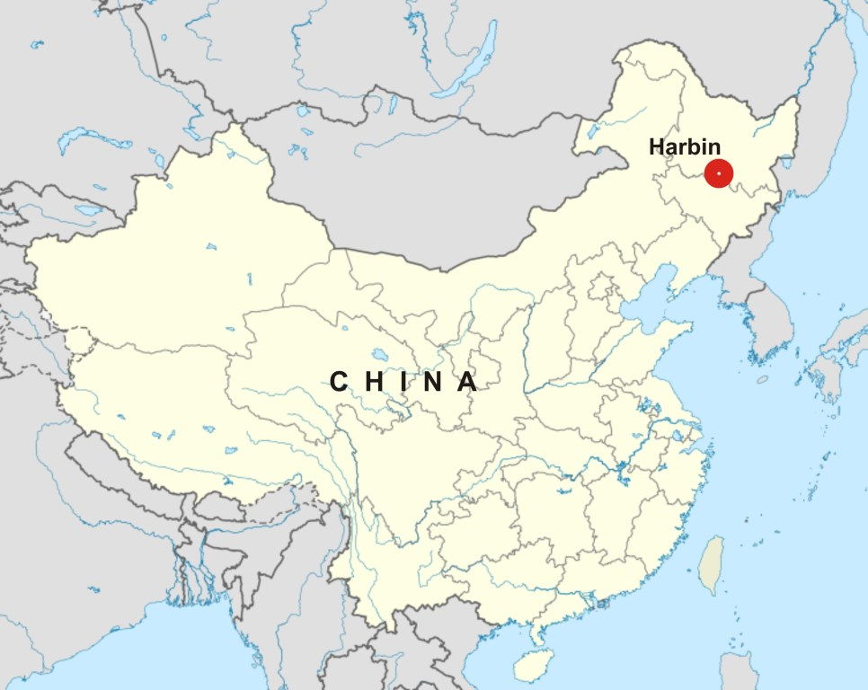

Slide 5
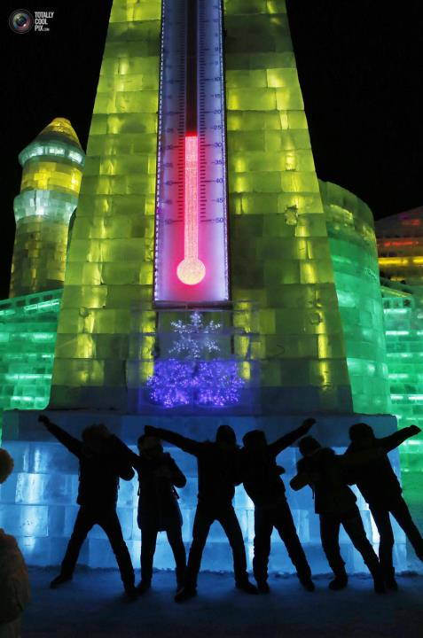

HARBIN, Desde el 5 enero, 2021 – Miles de Personas visitarán el 38 Festival de Hielo y Nieve de Harbin, en el Mundo de Hielo y Nieve de Harbin, en Harbin, capital de la provincia de Heilongjiang, en el noreste de China, el 5 de enero de 2021. El anual Festival de Hielo y Nieve de Harbin volverá a abrirá al público este próximo martes.

Slide 6
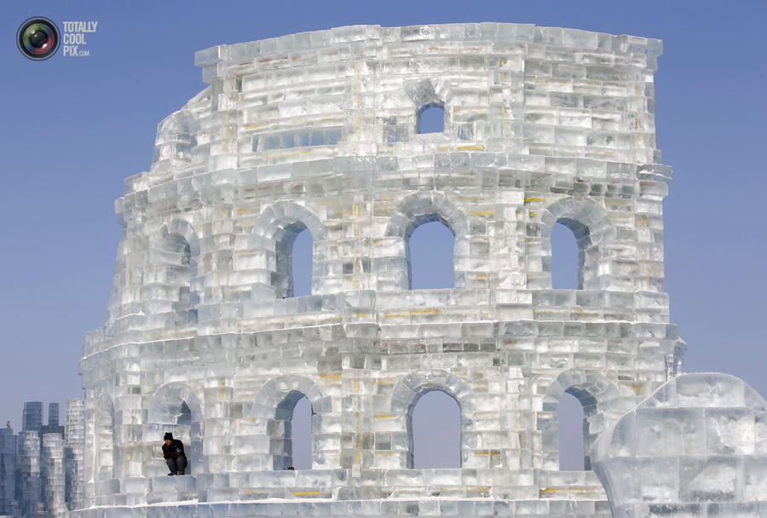

Slide 7
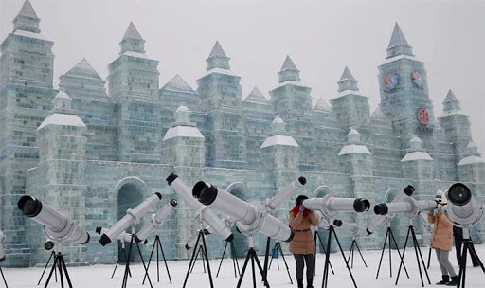

Slide 8
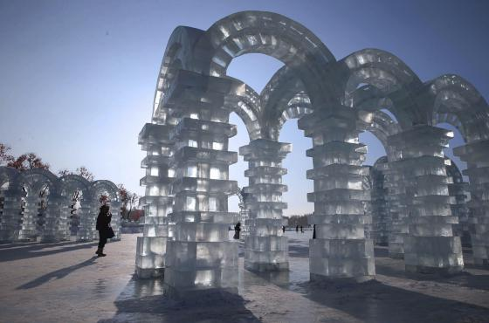

Slide 9
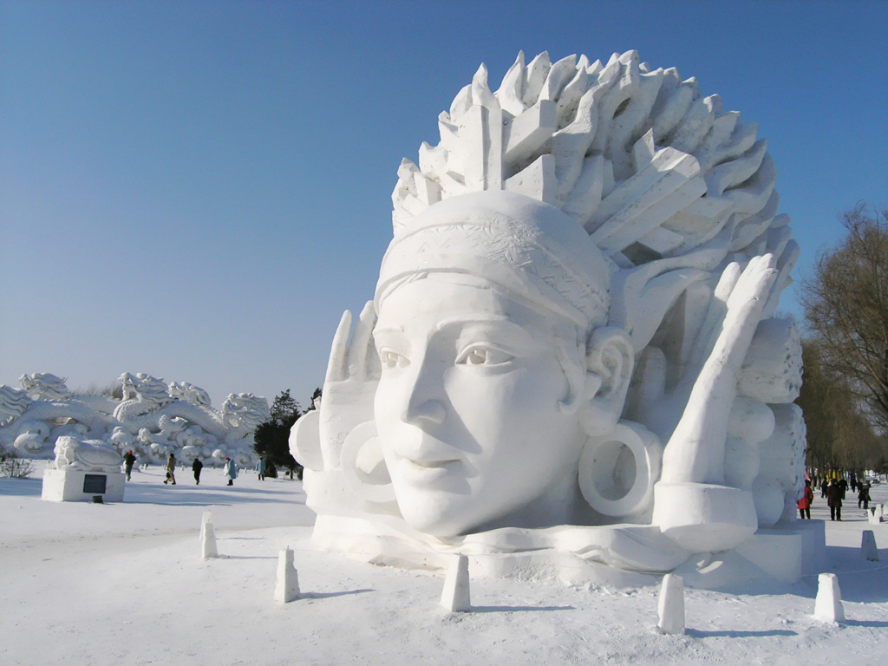

Slide 10
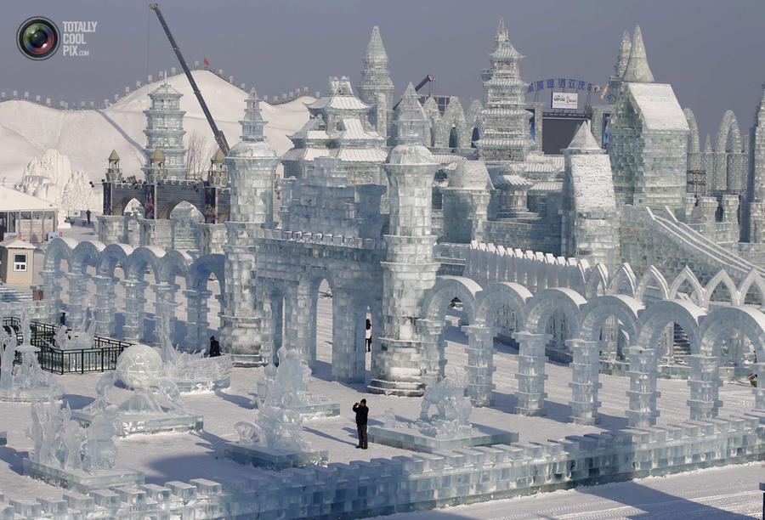

Slide 11
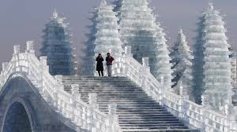
El festival de hielo y nieve de Harbin vuelve a fascinar al mundo. La exposición cuenta con centenares de esculturas heladas además de edificios de gran altitud construidos de este material.

Slide 12
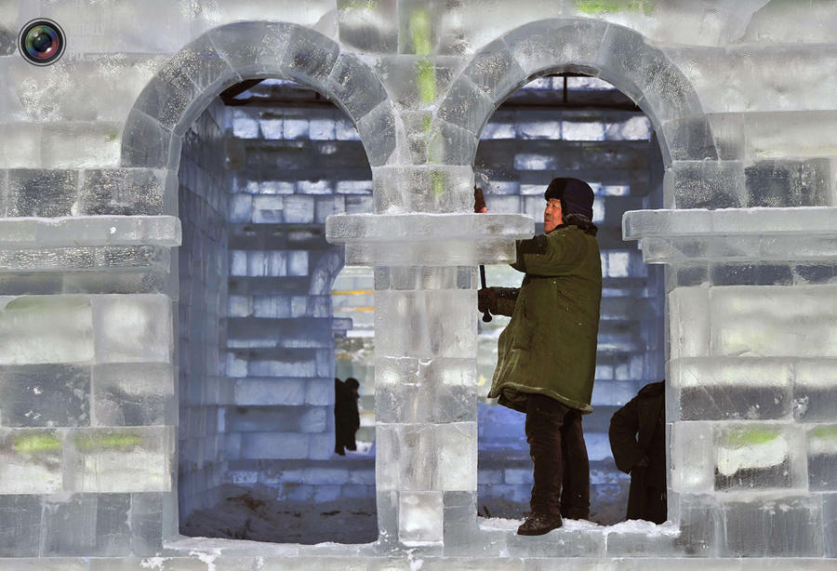

Slide 13
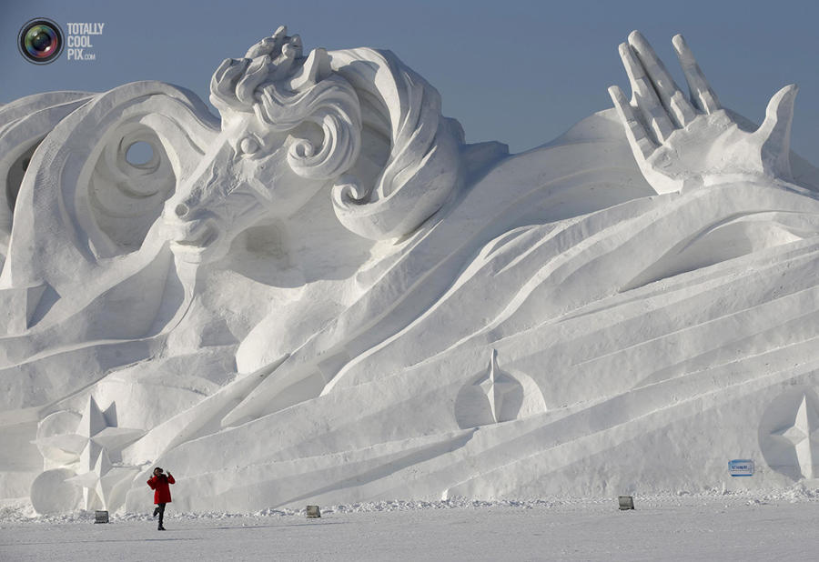

Slide 14
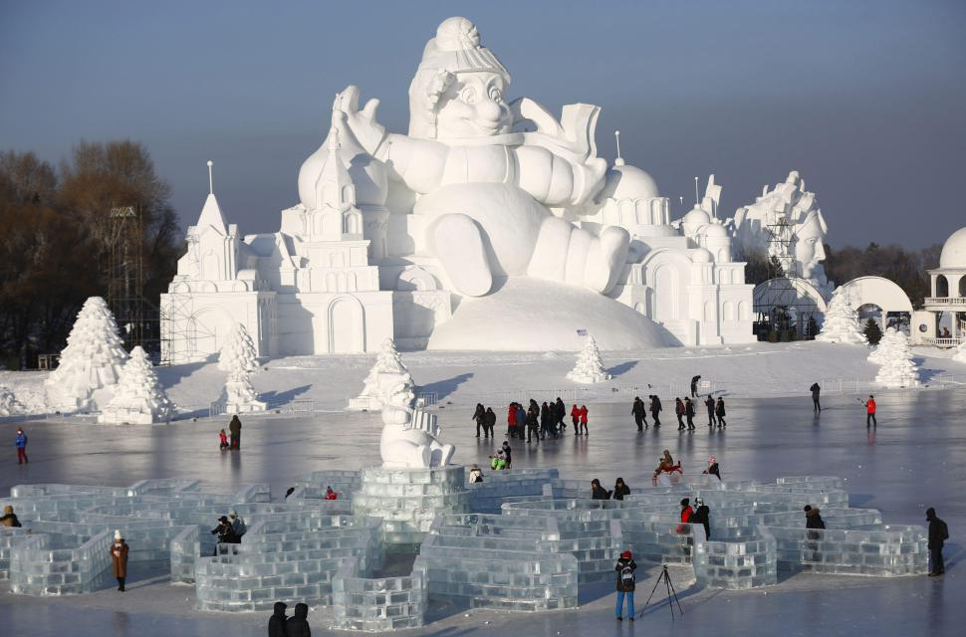

Slide 15
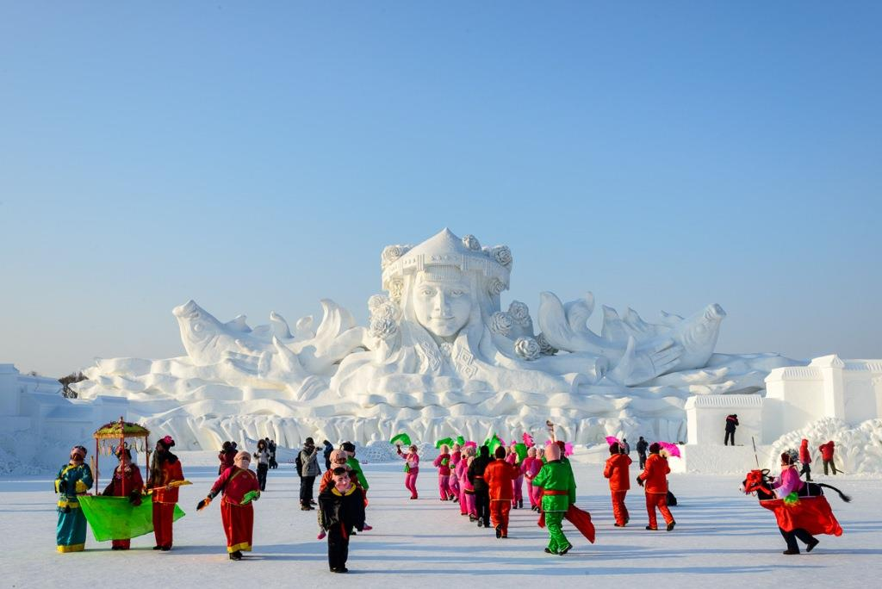

Slide 16
Para tallar los bloques de hielo de la superficie del río Shongua se utilizan motosierras. cinceles, picos de hielo y varios otros tipos de sierras. También puede utilizarse agua desionizada para conseguir esculturas de mayor transparencia. También es frecuente servirse de luces multicolor con lo que ganan en espectacularidad, especialmente de noche. Algunos de los motivos hechos en los últimos años han sido edificios de diferentes países y estilos o figuras animales, humanas o místicas.

Slide 17
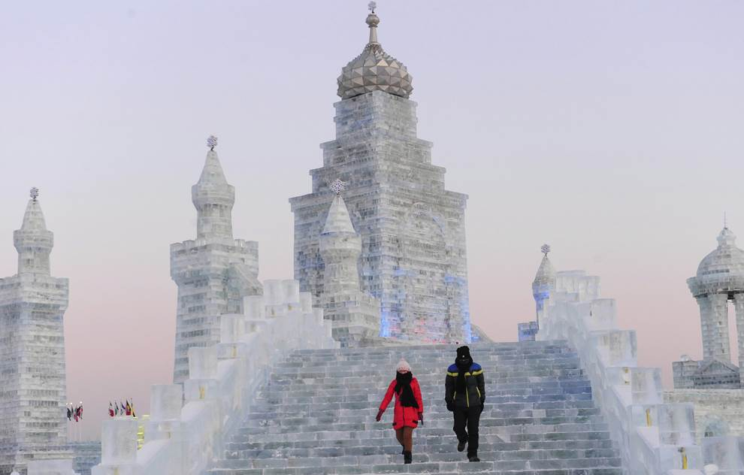

Slide 18
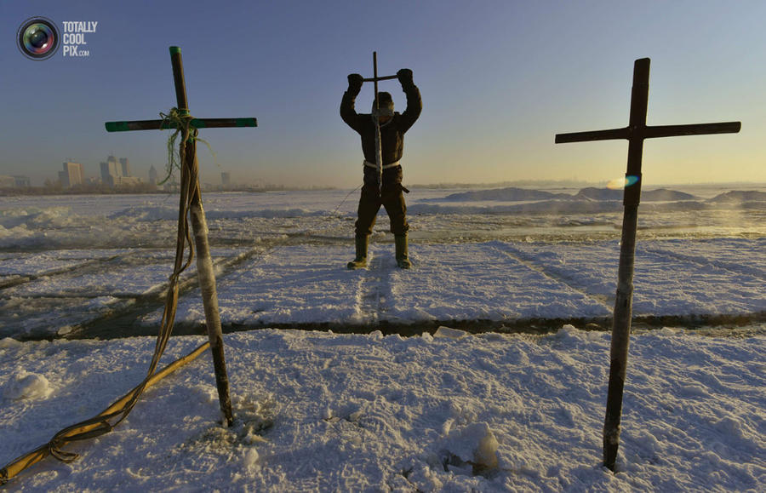

Slide 19
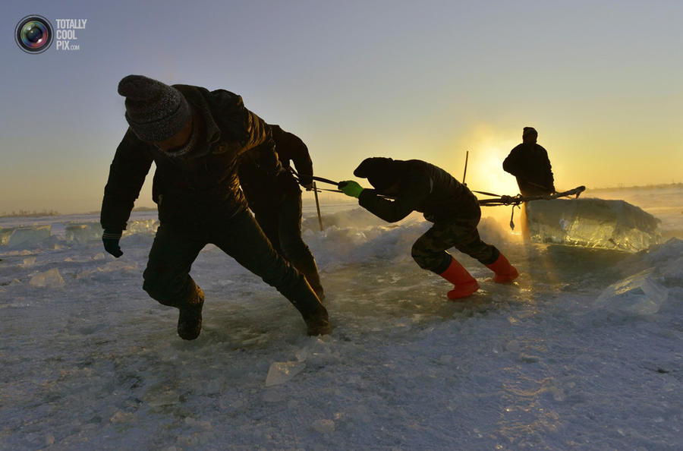

Slide 20
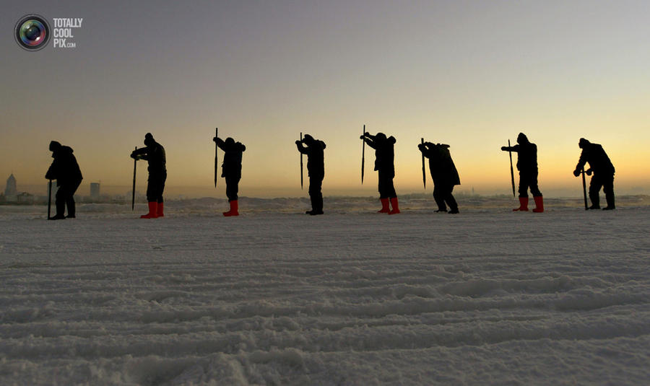

Slide 21
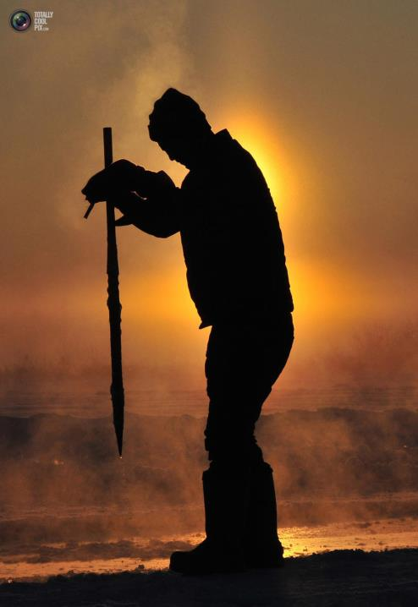
Harbin, capital de la provincia Heilongjiang, República Popular China, es una de las capitales culturales de hielo y nieve en el mundo. La ciudad está situada en el noreste de China bajo la influencia del duro invierno siberiano. La temperatura promedio en invierno es de -16,8ºC y de 21,2 °C en verano, si bien puede llegar a temperaturas extremas invernales de hasta -38,1°C.

Slide 22
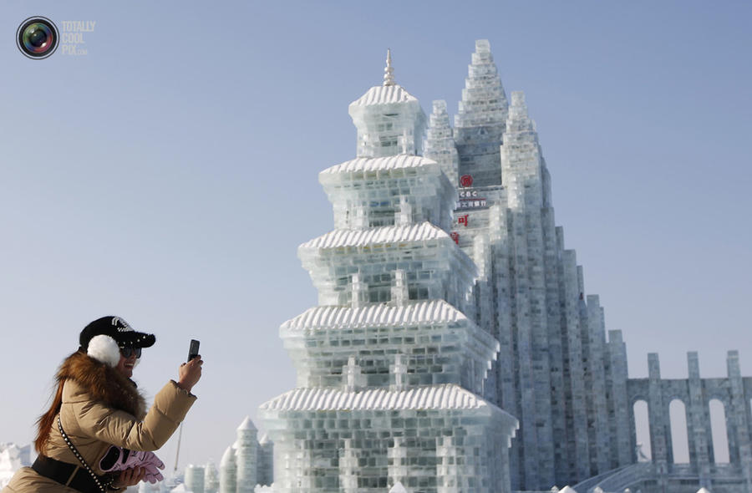

Slide 23
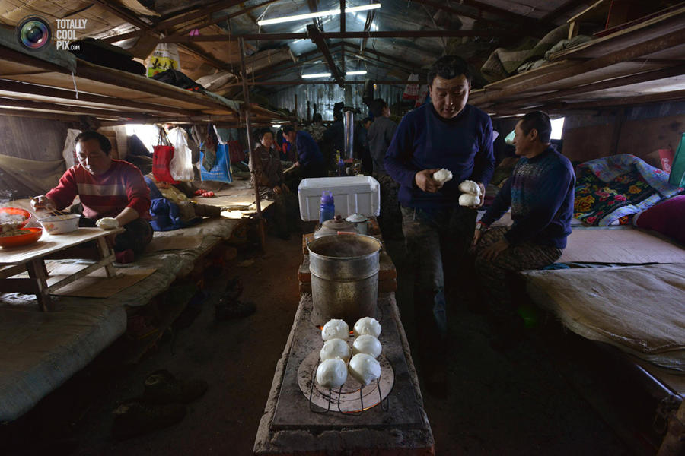
Se contratan casi 10,000 trabajadores

Slide 24
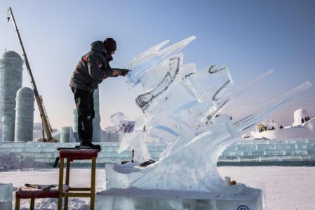

Slide 25
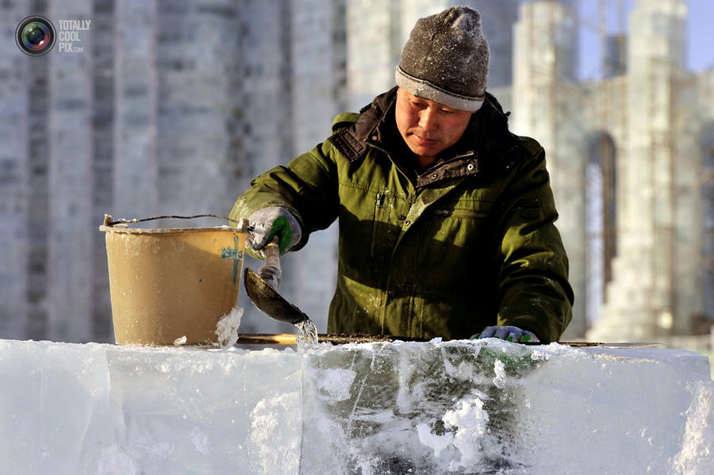

Slide 26
Atraídos por una simbiosis única de virtuosismo y arte a temperaturas gélidas, miles de visitantes vuelven un año más a disfrutar del festival de hielo y nieve de Harbin (noreste de China), un clásico del invierno chino que cumple 35 años con una salud de hierro. Desde hace varias décadas, esta ciudad, capital de la provincia septentrional de Heilongjiang, hace frente al frío extremo del invierno con la construcción de centenares de esculturas de hielo y nieve, a cada cuál más detallista, voluminosa y extravagante.

Slide 27
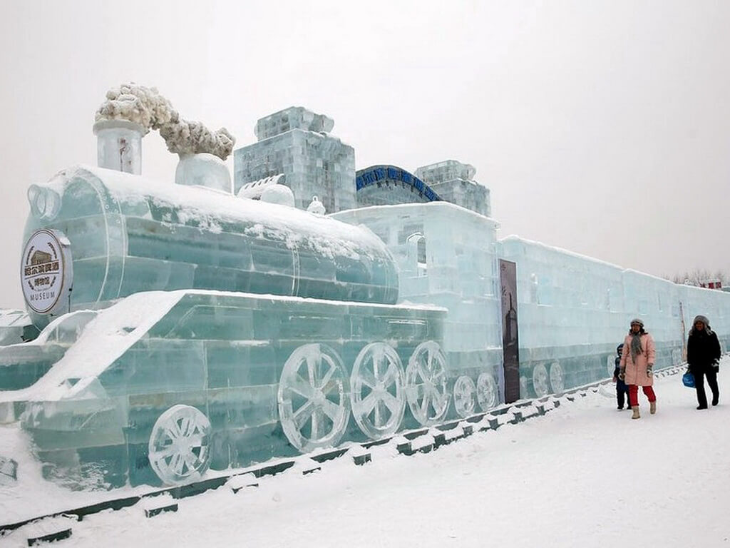

Slide 28
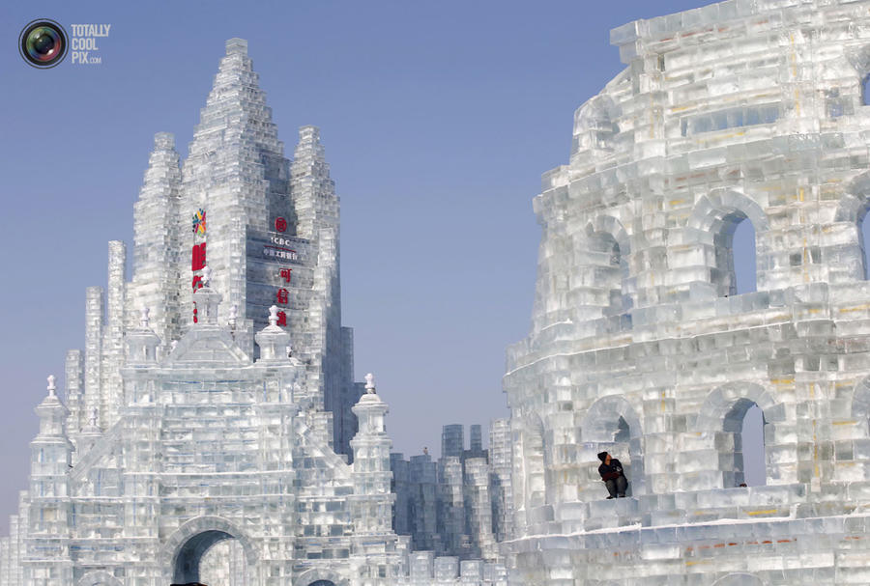

Slide 29
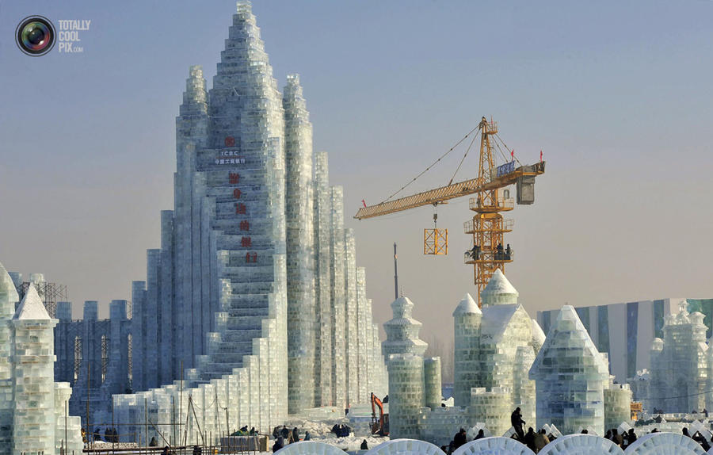

Slide 30
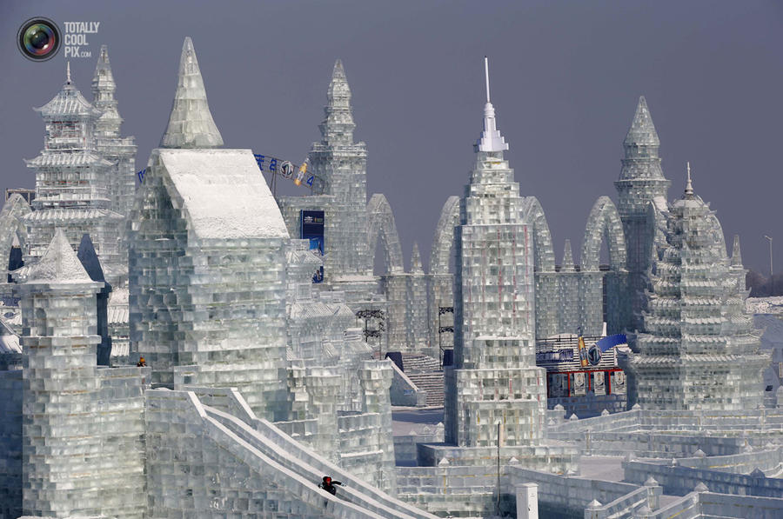

Slide 31
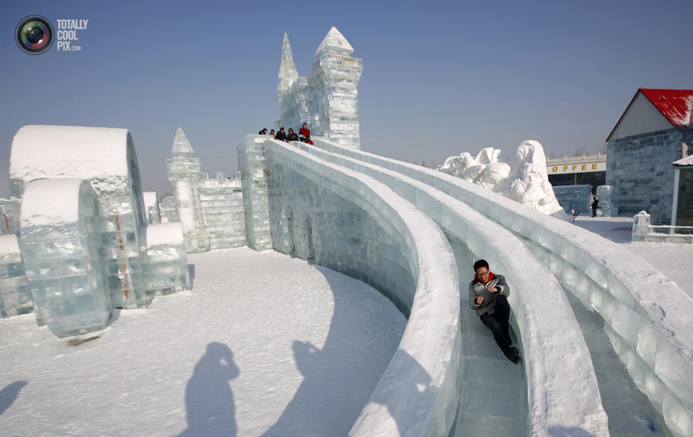

Slide 32
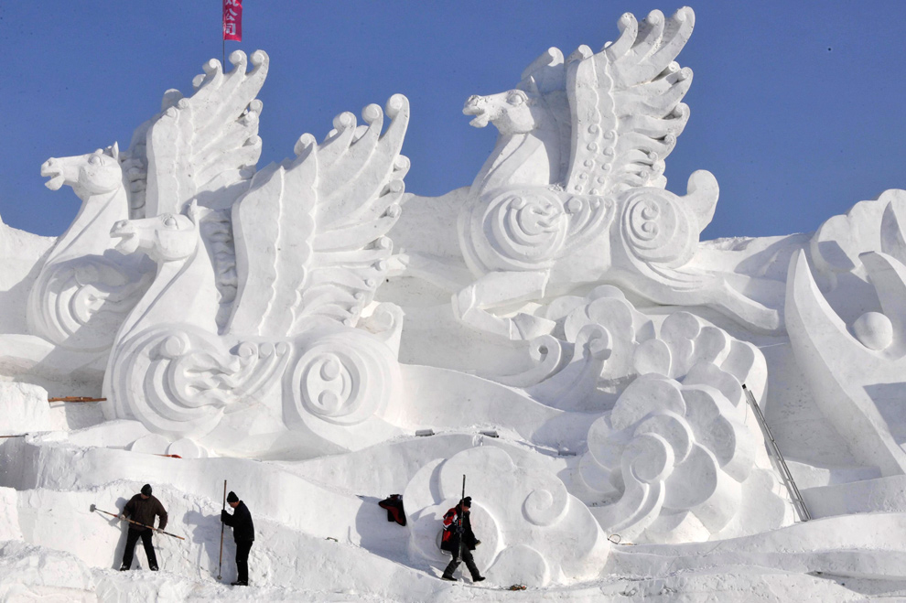

Slide 33
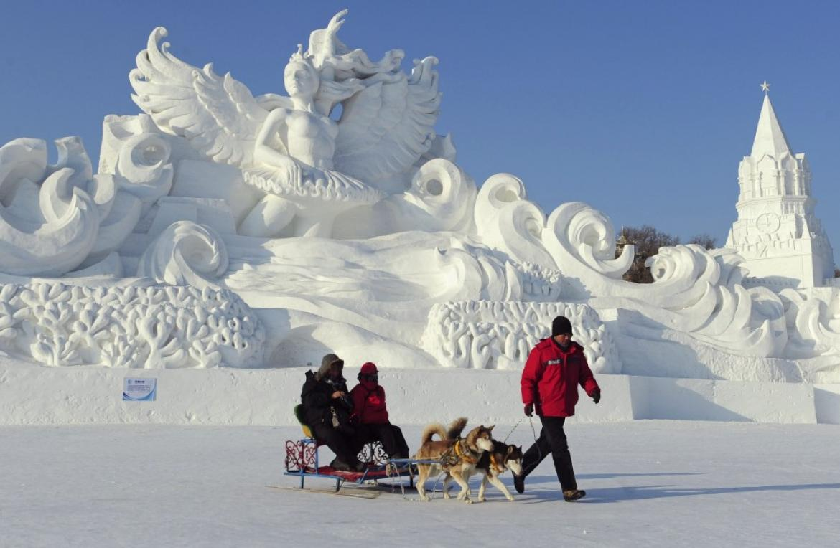

Slide 34
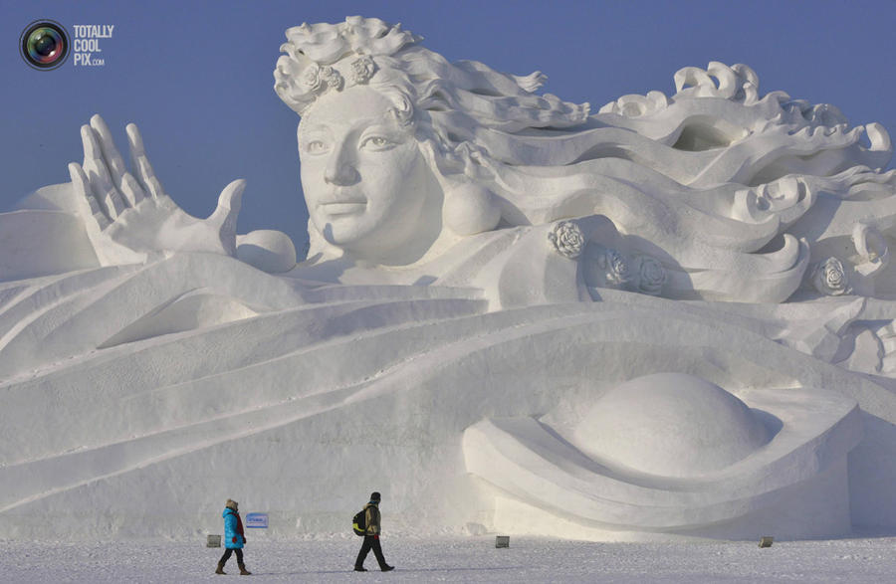

Slide 35
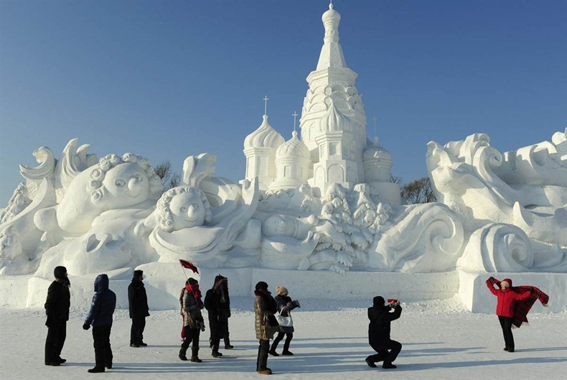

Slide 36
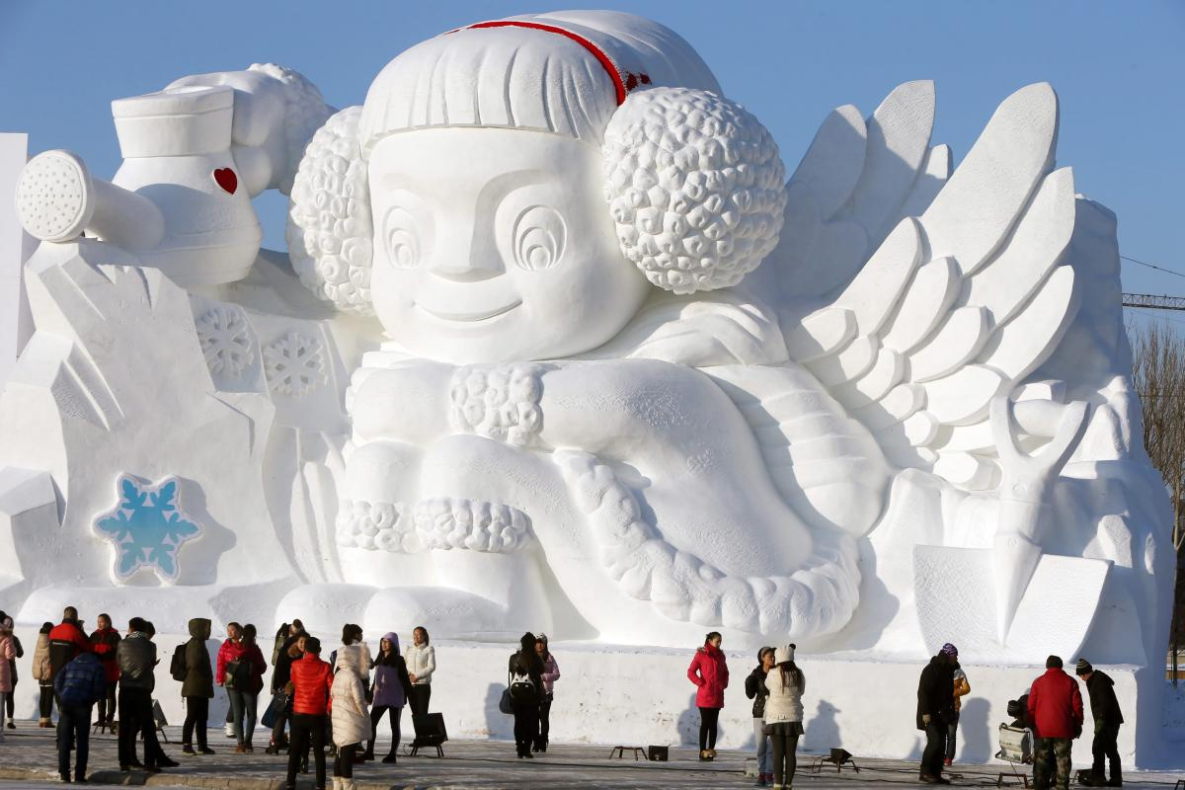

Slide 37
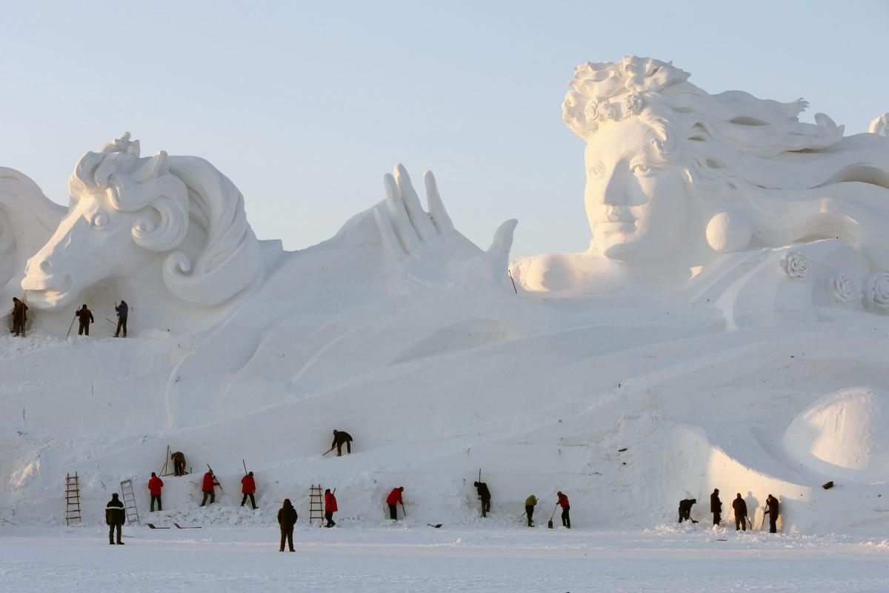

Slide 38
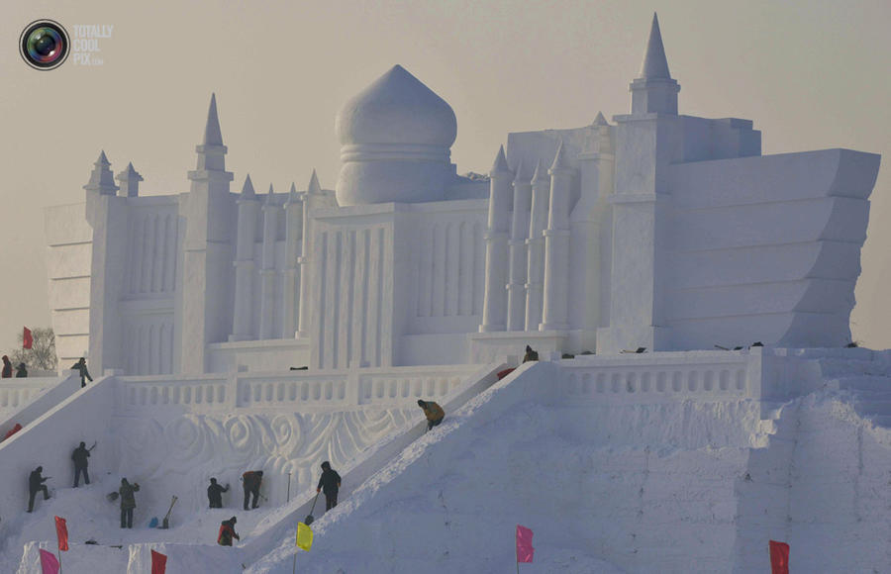

Slide 39
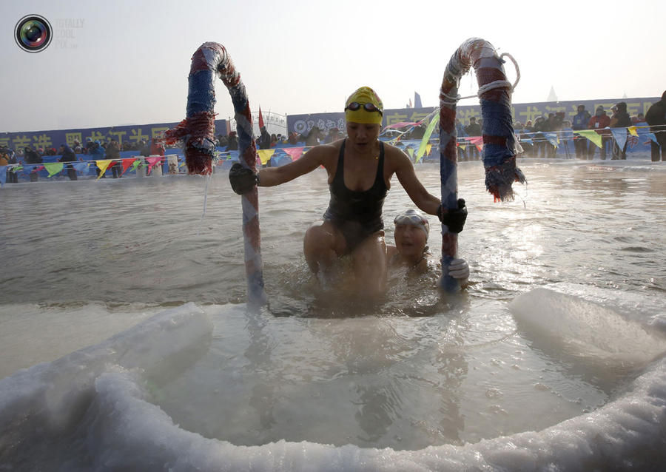
Durante las fechas del festival otras actividades populares son el esquí alpino en Yabuli, natación invernal en el río Songhua y la muestra de faroles de hielo en el jardín de Zhaolin.

Slide 40
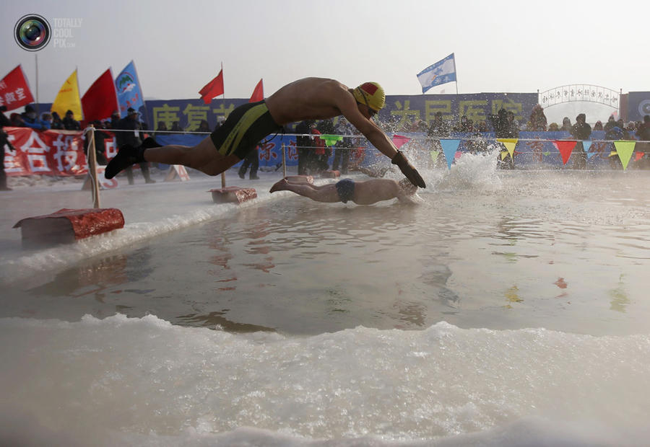

Slide 41
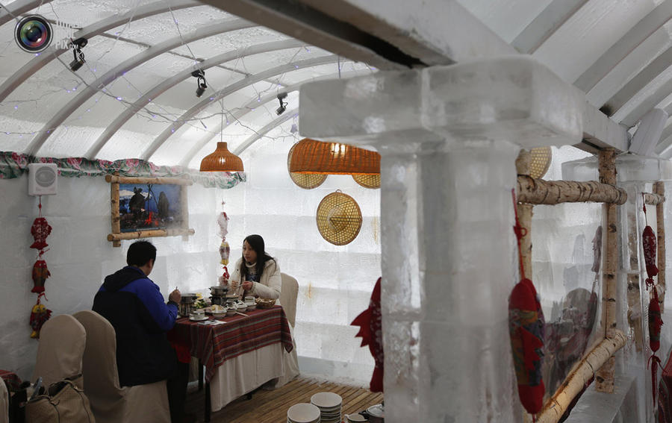

Slide 42
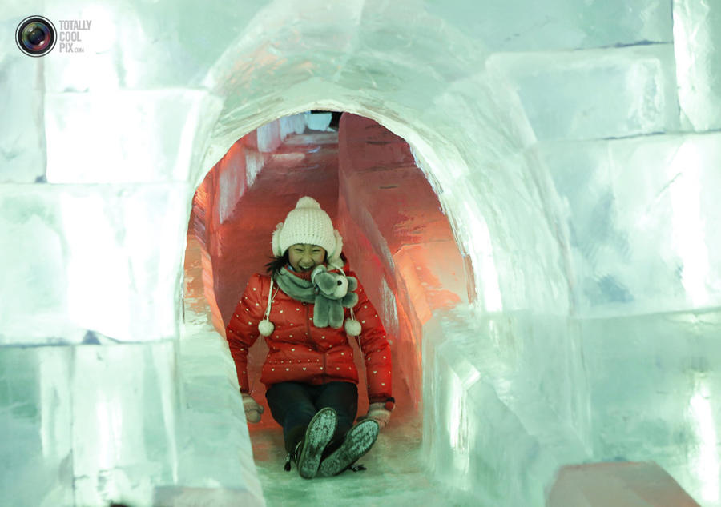

Slide 43
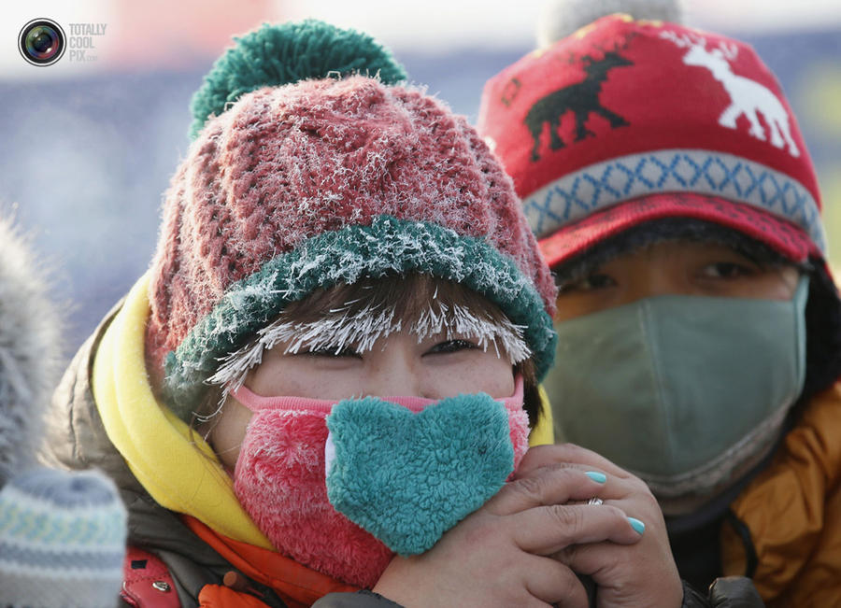

Slide 44
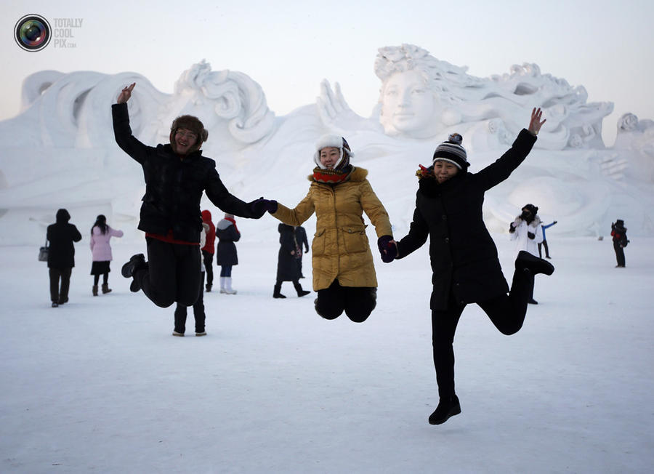

Slide 45
El festival de Harbin es uno de los 4 mayores del mundo junto al Festival de la nieve de Sapporo, en Japón, el Carnaval de Quebec y el Festival de esquí de Noruega. En la edición de 2007 se registró en el libro Guinness la escultura de nieve más grande del mundo, de un tamaño de 250 metros de longitud y de un volumen de 13.000 metros cúbicos de nieve. La obra constaba de dos partes, las Cataratas del Niagara y el "Cruce del Estrecho de Bering" (que ilustraba la migración de las Naciones Originarias de Canadá).

Slide 46
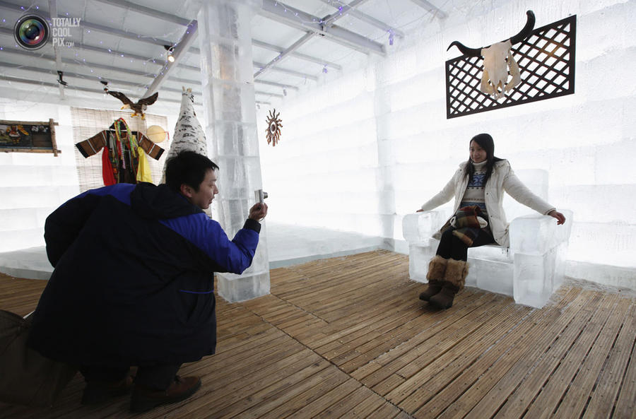

Slide 47
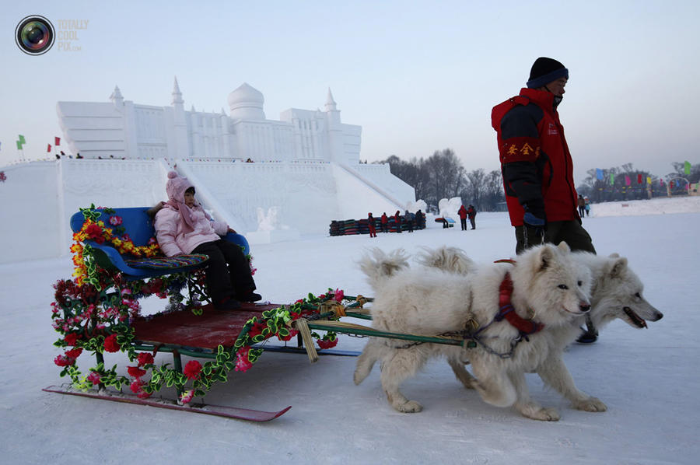

Slide 48
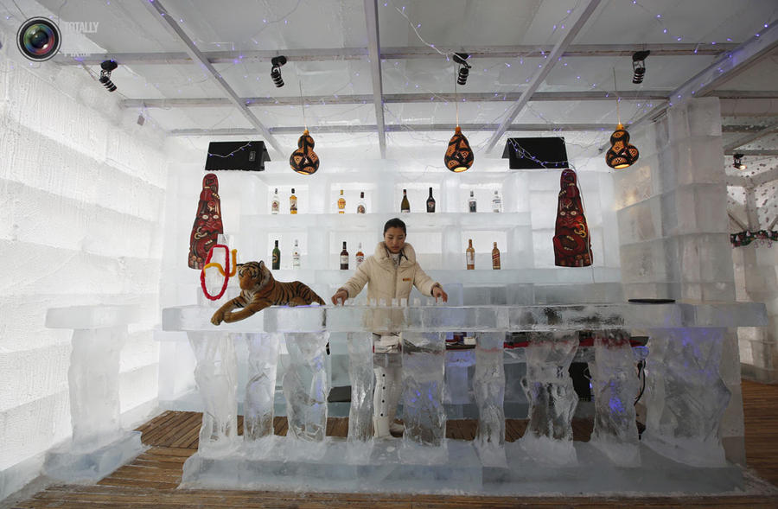

Slide 49
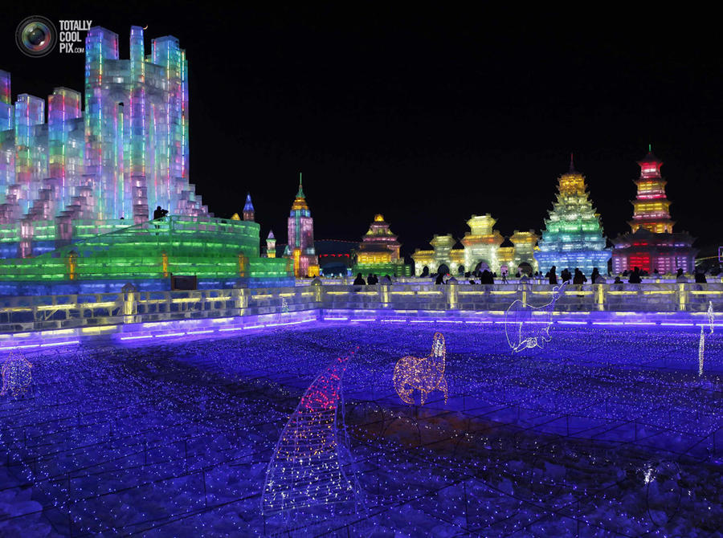

Slide 50
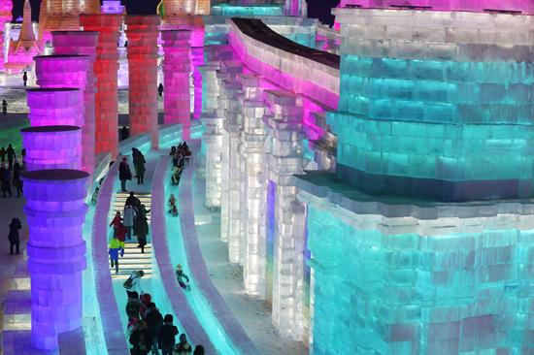

Slide 51
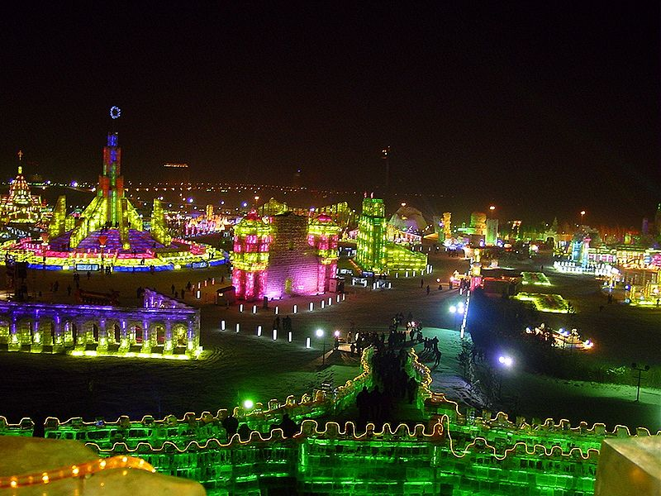

Slide 52
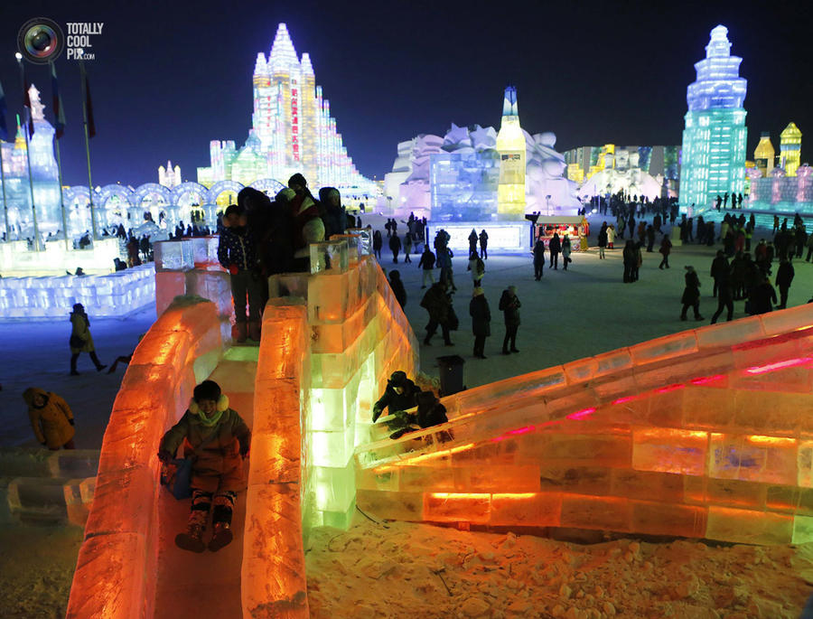

Slide 53
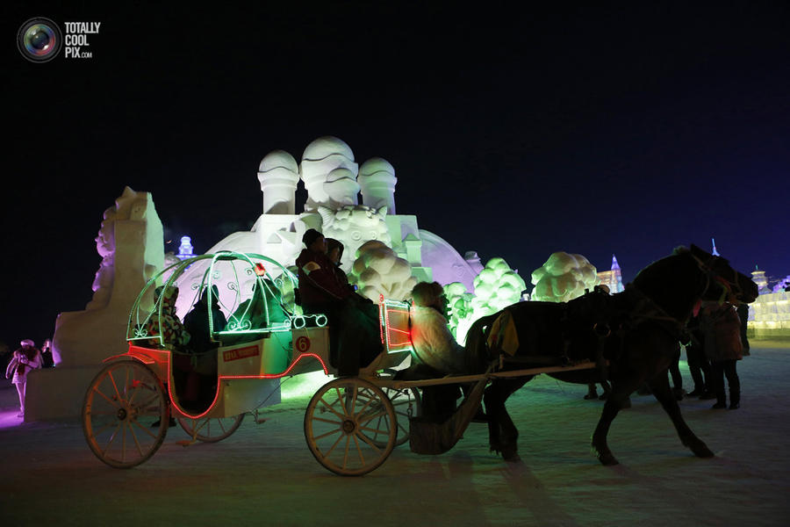

Slide 54
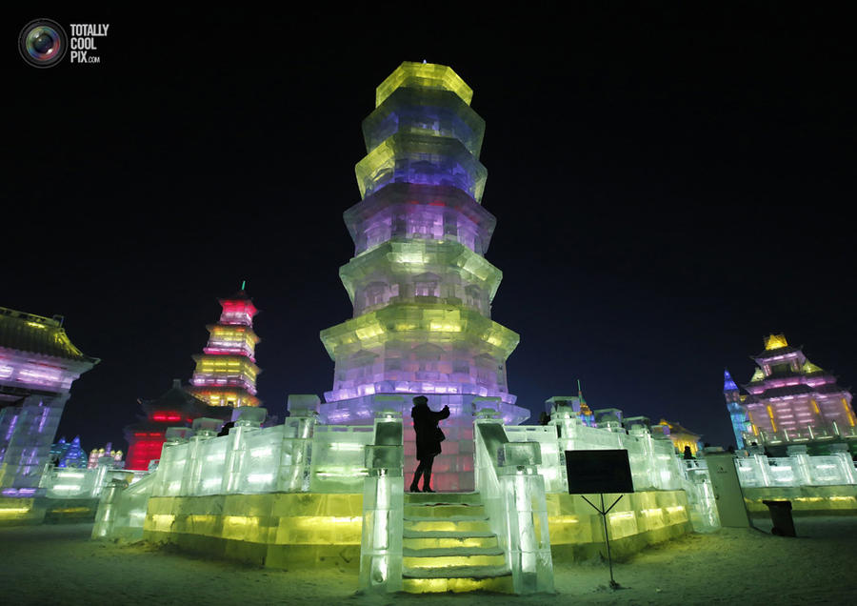

Slide 55


Slide 56


Slide 57


Slide 58


Slide 59


Slide 60


Slide 61


Slide 62


Slide 63


Slide 64


Slide 65


Slide 66


Slide 67


Slide 68


Slide 69


Slide 70


Slide 71


Slide 72


Slide 73



Un fuerte
abrazo,
que tengas
un buen día
Hoy es sábado, 26 de diciembre de 2020
Ahora mismo son las 10:20 horas.

Slide 74







¿Te ha gustado?
Puedes ver más entrando
Aquí
Además puedes recibir powerpoints en tu correo electrónico suscribiéndote aquí:

